Slide 1
SISTEM PEMILIHAN UMUM
DWI WAHYU HANDAYANI

Slide 2
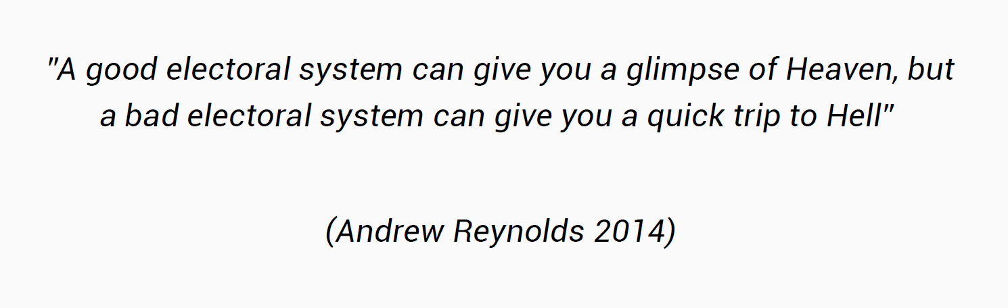

Slide 3
Pendahuluan: Apa itu sistem pemilu?
Sistem pemilu merupakan seperangkat variable yang bertugas untuk mengkonversi perolehan suara partai politik menjadi kursi.
Pemilihan Umum (PEMILU) Sebagai pelaksanaan kedaulatan rakyat atau demokrasi
Pilihan terhadap jenis/varian system pemilu adalah Keputusan paling penting dalam system politik demokrasi.
Lembaga-Lembaga politik membentuk aturan main bagaimana demokrasi dipraktikan, dan sering dikemukakan bahwa Lembaga politik yang paling gampang dimanipulasi, untuk tujuan baik atau buruk, adalah system pemilu (Reynoldset.ad 2005)
Tiga variable kunci system pemilu: pilihan terhadap jenis system pemilu, struktur pemberian suara (electoral balloting structure), daerah pemilihan dan formula penghitungan.
Mengapa Pemilu (elections) diperlukan atau tujuan PEMILU?
Menguatkan legitimasi pranata politik (eksekutif, legislatif, judikatif)
Menjamin stabilitas peralihan kepemimpinan
Memilih kader penguasa yang terbaik
Menegakkan demokrasi.

Slide 4
Parameter Kualitas Pemilu
Menurut Dr. Wahyudi Kumorotomo
Demokratis (persaingan sehat, jujur, adil, aman)
Terciptanya infrastruktur politik (DPR, presiden) yg kuat dan berkualitas
Derajat keterwakilan yg optimal; mengurangi kemungkinan over-representation di daerah tertentu dan under-representation di daerah lainnya
Menyeluruh & tuntas; peraturan yg jelas, tanpa intervensi pemerintah atau pihak tertentu
Praktis, tidak rumit dan mudah dilaksanakan.

Slide 5
SISTEM PEMILIHAN UMUM
Sistem Pemilihan Organis yakni Dalam Sistem Organis, rakyat dipandang sebagai sejumlah individu-individu yang hidup bersama-bersama dalam beraneka warna persekutuan hidup seperti geneaologi (rumah tangga)
sistem Pemilihan mekanis, dimana partai politik mengorganisir pemilihan-pemilihan dan partai partai politik berkembang, baik menurut sistem satu partai, dua partai atau multi partai. Sistem mekanis dapat dilaksanakan dengan cara yaitu, sistem perwakilan distrik/single member constituency dan sistem perwakilan proposional/ multi member constituencies

Slide 6
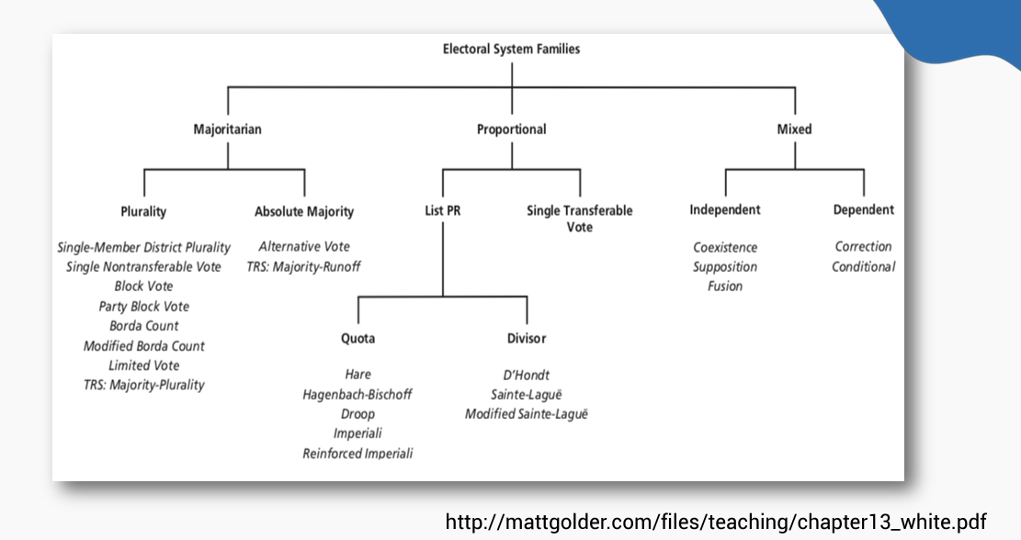

Slide 7
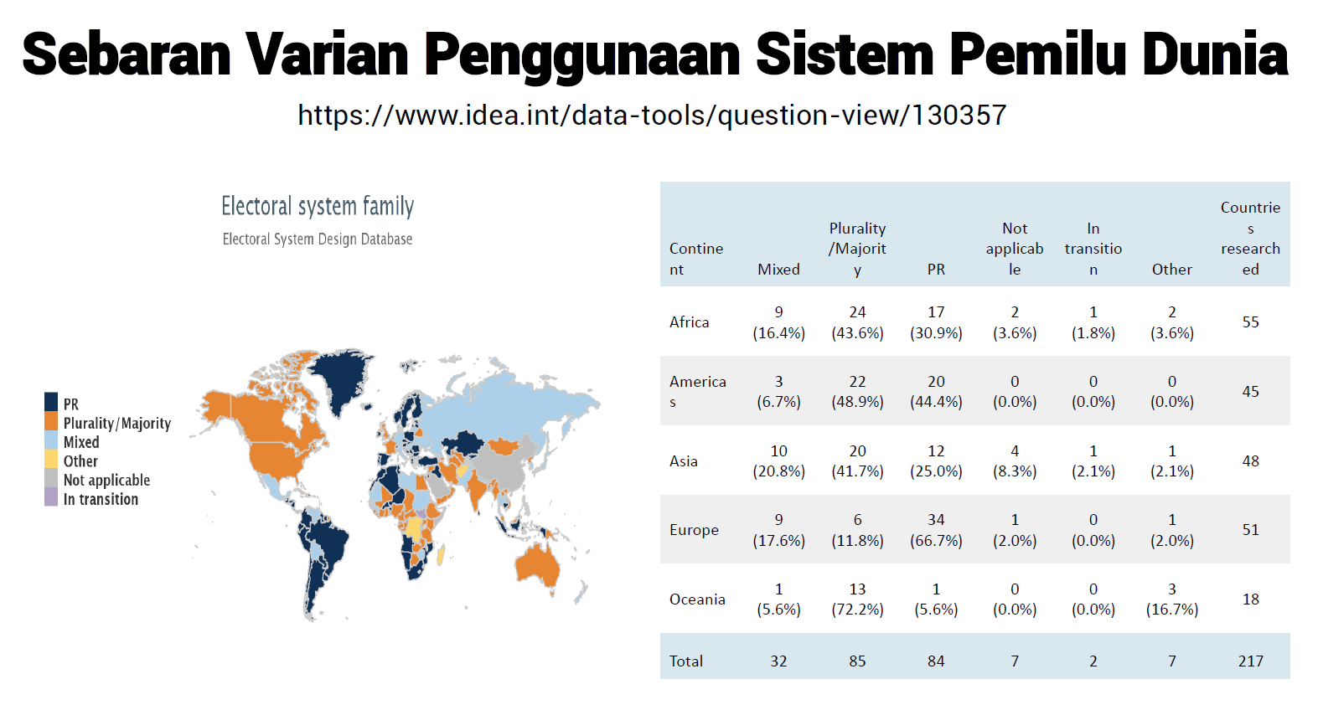

Slide 8
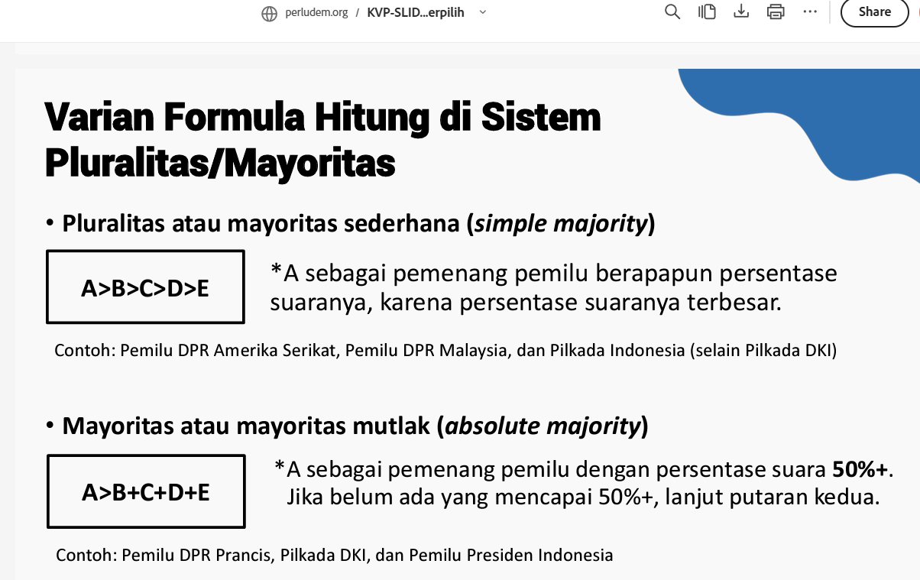
SISTEM PLURALITAS/MAYORITAS

Slide 9
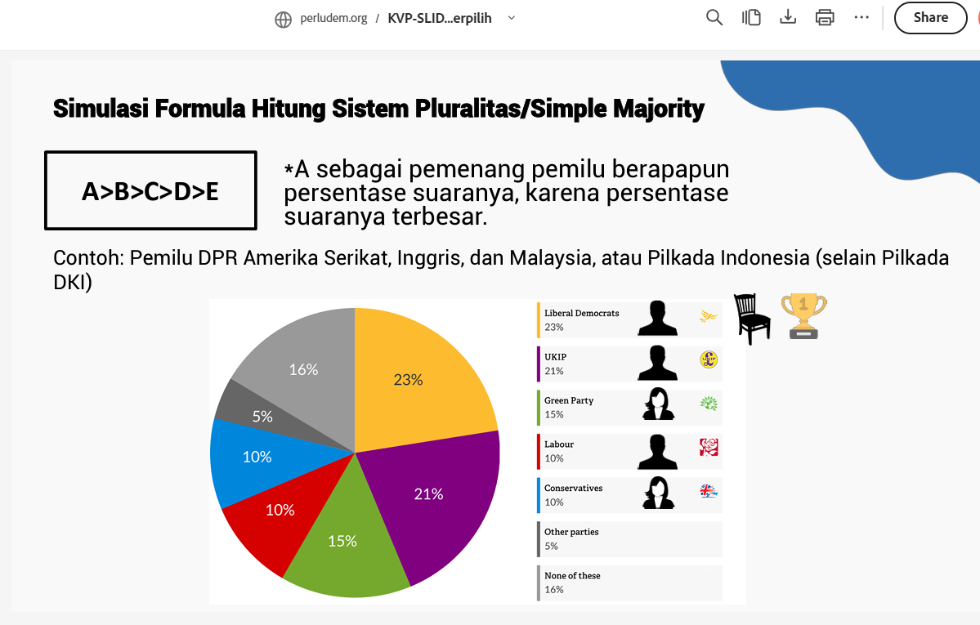
CARA PENGHITUNGAN KURSI

Slide 10
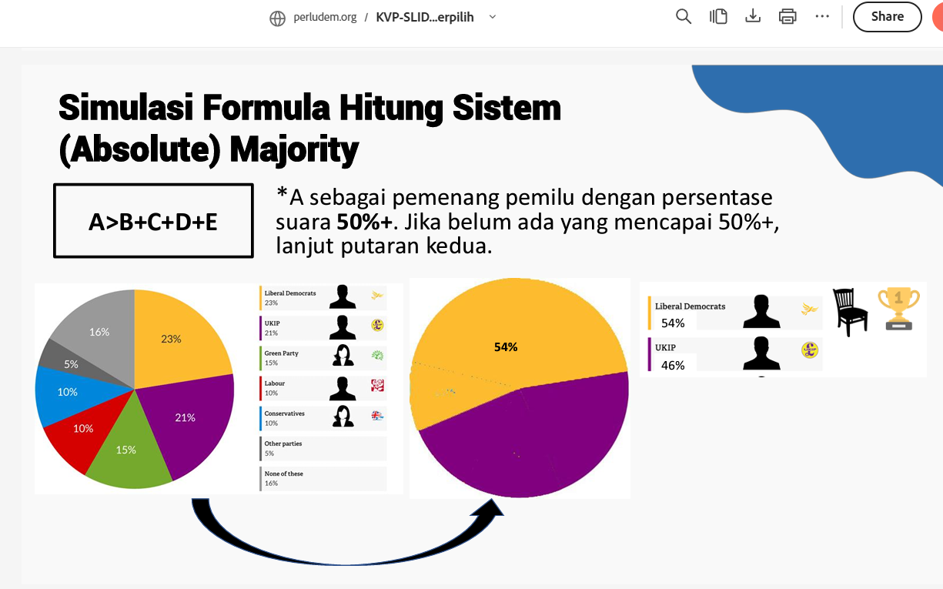
SEPERTI PADA PILPRES DI INDONESIA

Slide 11
SISTEM DISTRIK
Sistem Distrik (plurality system);
Wilayah pemilihan dibagi ke dalam bbrp distrik pemilihan.
Rumus pengalokasian kursi: absolut majority; 50%+1 (Inggris) dan simple majority (Amerika).
Sistem distrik biasa disebut juga single member constituency tetapi ada juga yang memakai istilah single member district. Pada intinya, sistem distrik merupakan sistem pemilihan dimana suatu negara dibagi menjadi beberapa daerah pemilihan yang jumlahnya sama dengan jumlah wakil rakyat yang akan dipilih dalam sebuah lembaga perwakilan.
Dengan demikian, satu distrik akan menghasilkan satu wakil rakyat. Kandidat yang memperoleh suara terbanyak di suatu distrik, maka akan menjadi wakil rakyat terpilih. Sedangkan kandidat yang memperoleh suara lebih sedikit, maka suaranya tidak akan di perhitungkan atau dianggap hilang walau sekecil apapun selisih perolehan suara yang ada. Sehingga dikenal istilah the winner takes all atau sistem mayoritas

Slide 12
Kelebihan Sistem Distrik
Distrik wilayahnya relatif kecil, maka pemilih dapat mengenali calon-calon wakil rakyat yang akan dipilih didistriknya Calon yang dipilih dikenal baik karena batas distrik
Sistem distrik lebih mendorong kearah integrasi partai-partai politik karena kursi yang diperebutkan dalam setiap distrik pemilihan hanya satu wakil
Kecenderungan untuk membentuk partai baru dapat dibendung. Sistem ini bisa mendorong kearah penyederhanaan partai secara alamiah dan tanpa paksaan
Sistem distrik sederhana, mudah untuk diselenggarakan, tidak memerlukan waktu dan dana yang banyak
Berkurangnya parpol memudahkan pemerintahan yang lebih stabil (integrasi)

Slide 13
Kelemahan Sistem Distrik
Kurang memperhitungkan partai-partai kecil dan golongan minoritas
Kurang representatif karena calon yang kalah kehilangan suara pendukungnya
Terlalu banyak suara yang terbuang

Slide 14
Kelemahan Sistem Distrik
1, Banyak suara yang terbuang.
Misalnya :
Calon A = 50 suara
Calon B = 45 suara
Calon C = 40 suara
Calon D = 30 suara
Yang menang adalah Calon A dan menjadi wakil distrik. Apabila dibandingkan suara antara A dengan B, C, dan D, maka presentasi Calon A di distrik tersebut adalah rendah ( low representative)
2. Menyulitkan bagi partai kecil untuk memperoleh kursi ( wakil di parlemen)

Slide 15
SISTEM PROPOSIONAL
Sistem Proporsional (proportional representation);
Kursi yg dimenangkan parpol berbanding seimbang dg proporsi suara yg diperolehnya.
Mis: Partai A=48,5%, B=29%,C=14%,D=7,5%, E=1% → Quota: 100%/5 kursi = 20%; Jatah kursi ke-4 diberikan ke partai C krn terbesar sisa suaranya (14%).
Variasi sistem: closed system & open system.
Kursi yang tersedia di parlemen, diperebutkan dalam suatu pemilihan umum, dibagi kepada partai-partai politik dan golongan-golongan politik yang ikut serta dalam Pemilu sesuai dengan imbangan suara dalam Pemilu.
Misal 1 : 400.000 pemilih mempunyai 1 kursi artinya satu orang wakil memperoleh dukungan 400.000 pemilih.

Slide 16
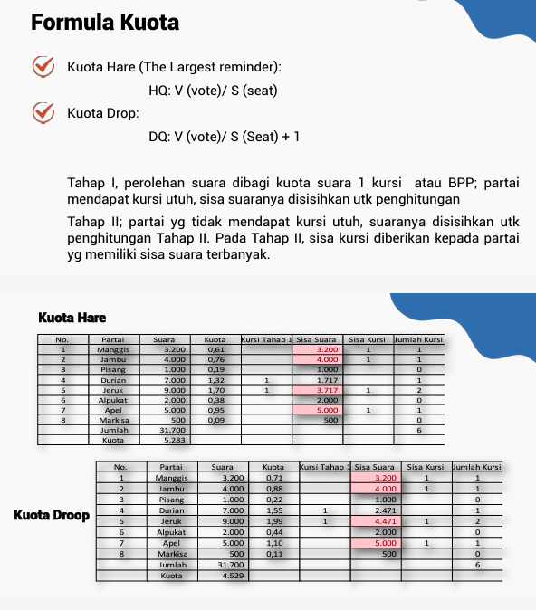
PROPORSIONAL

Slide 17
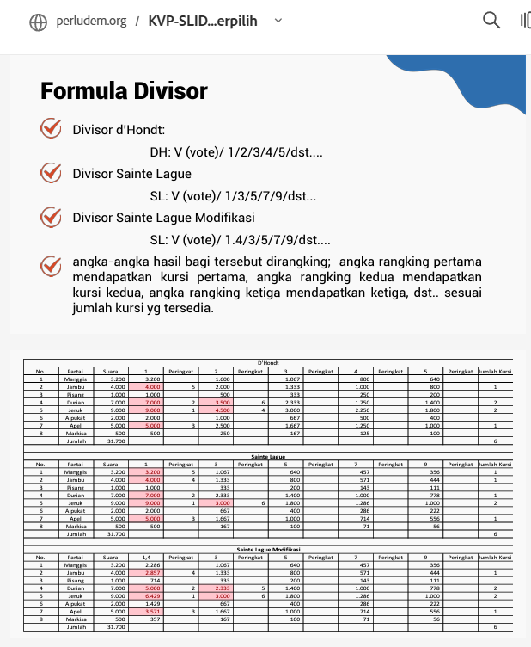
PROPORSIONAL

Slide 18
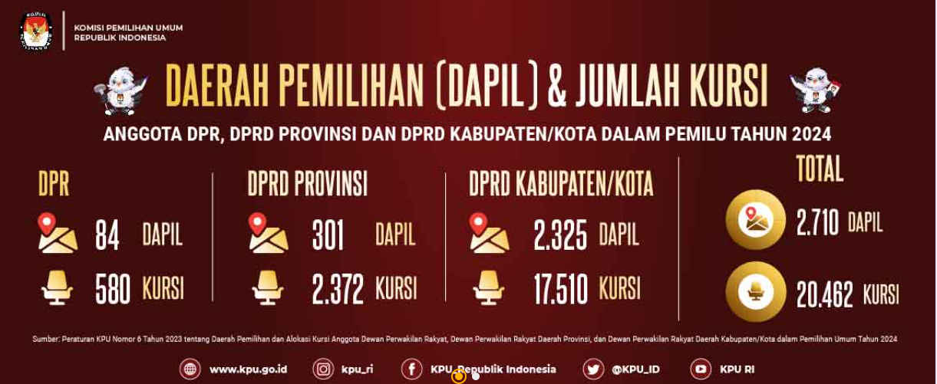
Cara menghitung peroleh kursi DPR pada satu Dapil
https://www.youtube.com/watch?v=-v1z5PwRXlg

Slide 19
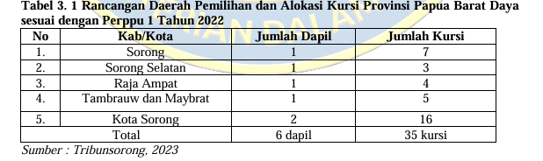
DAPIL DAN ALOKASI KURSI PROVINSI PAPUA BARAT DAYA PADA PILLEG DPR 2024
KPU, Bawaslu dan perwakilan Tokoh Adat melakukan beberapa alternatif dan penyamaan pendapat dalam pelaksanaan pemilu terkhusus dalam penataan daerah pemilihan dan alokasi kursi dalam proses uji publik dengan menghasilkan 6 dapil untuk Provinsi Papua Barat Daya sehingga dapat mempermudah masyarakat dalam mengikuti proses tahapan pemilu.
Total suara sah 345.540 suara, pembagian suara dilakukan dengan bilangan pembagi ganjil hingga terbagi habis pada bilangan pembagi ganjil 1, 3, 5,dan 7.
Dalam implementasinya di Daerah Pemilihan (Dapil) DPRD Provinsi Papua Barat Daya, dengan total perolehan suara sah 345.540 dari 18 Partai Politik, empat partai dengan perolehan suara terbanyak adalah Golkar (63.559 suara), Demokrat (49.287 suara), PDI Perjuangan (36.220 suara), dan Nasdem (28.836 suara).
Setelah melalui tahapan konversi kursi dengan metode Sainte-Lague, diperoleh 11 partai politik yang berhak menduduki kursi di DPRD Provinsi Papua Barat Daya, yaitu Golkar (8 kursi), Demokrat dan PDIP (masingmasing 5 kursi), Nasdem (4 kursi), Perindo, Gerindra, dan Hanura (masing-masing 3 kursi), serta PKS, PSI, PAN, dan PKB (masing-masing 1 kursi).

Slide 20
Sistem proporsional lahir untuk menjawab kelemahan dari sistem distrik. Sistem proporsional merupakan sistem pemilihan yang memperhatikan proporsi atau perimbangan antara jumlah penduduk dengan jumlah kursi di suatu daerah pemilihan. Dengan sistem ini, maka dalam lembaga perwakilan, daerah yang memiliki penduduk lebih besar akan memperoleh kursi yang lebih banyak di suatu daerah pemilihan, begitu pun sebaliknya.
Sistem proporsional juga mengatur tentang proporsi antara jumlah suara yang diperoleh suatu partai politik untuk kemudian dikonversikan menjadi kursi yang diperoleh partai politik tersebut. Karena adanya perimbangan antara jumlah suara dengan kursi, maka di Indonesia dikenal Bilangan Pembagi Pemilih (BPP). BPP merefleksikan jumlah suara yang menjadi batas diperolehnya kursi di suatu daerah pemilihan. Partai politik dimungkinkan mencalonkan lebih dari satu kandidat karena kursi yang diperebutkan di daerah pemilihan lebih dari satu

Slide 21
Kelebihan Sistem Proposional
Sistem proposional lebih demokratis, praktis tanpa ada suara yang hilang
Setiap suara dihitung, dan yang kalah suaranya dikompensasikan, sehingga tidak ada suara yang hilang
Sistem proposional dianggap representatif karena jumlah kursi partai dalam parlemen sesuai dengan suara yang diperolehnya dari masyarakat dalam pemilu
Tidak ada distorsi, di mana perolehan kursi kira-kira sama dengan persentase perolehan suara secara nasional

Slide 22
Kelemahan Sistem Proposional
Sistem ini kurang mendorong partai-partai untuk berintegrasi atau kerjasama antara partai yang satu dengan yang lain dan memanfaatkan persamaan-persamaan yang ada, tetapi sebaliknya cenderung mempertajam perbedaan-perbedaan
Sistem proposional memberikan kedudukan yang kuat pada pimpinan partai melalui sistem daftar karena pimpinan partai sesudah berkonsultasi dengan cabang-cabang menentukan daftar calon

Slide 23
Wakil yang terpilih kemungkinan renggang ikatannya dengan warga yang telah memilihnya
Mempermudah timbulnya partai-partai baru
Wakil lebih terikat dan loyal dengan partai daripada rakyat atau daerah yang diwakilinya
Banyaknya partai bisa mempersulit terbentuknya pemerintahan stabil

Slide 24
TERIMA KASIH

